Slide 2
Integrace a optimalizace procesů v rámci skupiny SeneCura
Ing. Věra Husáková, Regionální ředitelka SeneCura

Slide 3
Role korporátního poskytovatele v sociálních službách
Efektivita
Inovace
Ovlivňovat oblast Sociálních služeb:
Kvalita
Výkonnost
Partnerství

Slide 4
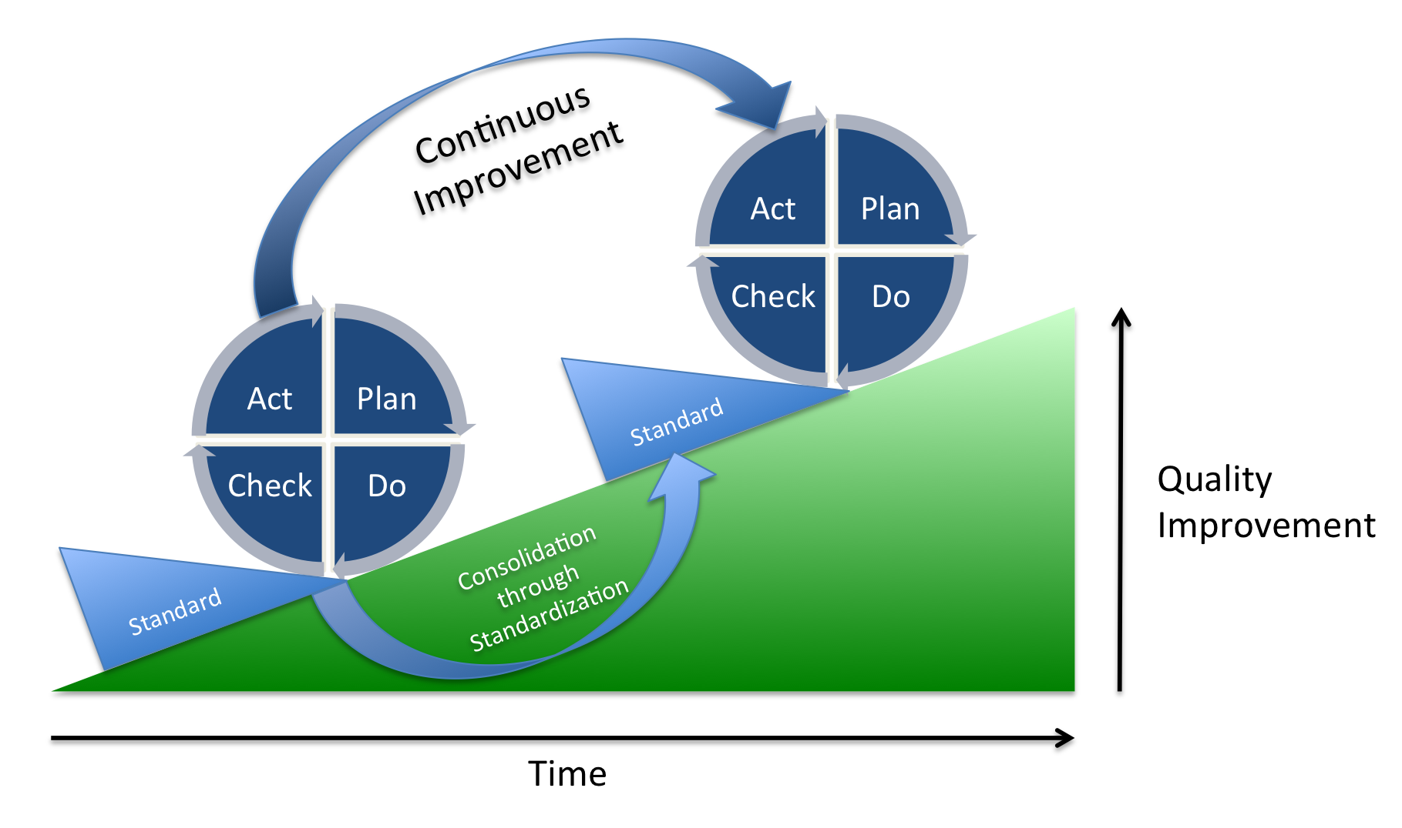
PŘEDPOKLAD KVALITY
Předčit očekávání
Splnit zákonná ustanovení - rizikové standardy
Zajistit konstantní standardy kvality
Umožnit zpětnou kontrolu

Slide 5
Jak je zajištěna kvalita péče v soukromém zařízení
Model kvality péče orpea
Jednotné metodiky péče
Vlastní zdravotní metodiky zastřešuje a postupy schvaluje mezinárodní zdravotní ředitel skupiny Orpea na základě nejnovějších poznatků z oblasti medicíny.
Kvartální
Interní audit
Pravidelné audity prováděné ředitelem a vrchní sestrou SeniorCentra
Půlroční interní audit
Prováděné interním manažerem kvality a provozním ředitelem společnosti SeneCura
Špičková kvalita SeneCura
Mezinárodní audit
Prováděné nahodile interním manažerem kvality a zdravotním ředitelem skupiny Orpea

Slide 6
efektivita
Výhled (obsazenost, personál, plán služeb)
Plánování (rozpočet, personální klíč, schválení)
Sledování/ Exekuce /Opatření
KPI Analýza, (kvalita, finance, personál, náklady)
Svět
Region
Zařízení
Stát
Týmy v zařízení
Benchmarking
Plány opatření

Slide 7
CENTRÁLNÍ NÁKUPY
Centrálně vytendrovaní dodavatelé na mezinárodní úrovni (př. Auta, zdravotnický materiál, postele, dezinfekce, IT technika….)
Centrálně vytendrovaní dodavatelé na národní úrovni (energie, telefony, pohonné hmoty…)
Definice kvalitativních parametrů a standardů pro oblast péče (definované typy výrobků, vybavení…)
Sjednocení procesu nákupu
Potřeba/požadavek
Proces I
Výrobek/Služba – centrálně vybraný
Proces II
Výrobek/Služba – není centrálně vybraný
Proces III
Není budgetováno/plánováno/neodpovídá plánu cena/množství
Dodavatel zalistován/nezalistován
Zařízení má nabídku od Zasmluvněného dodavatele
Zařízení zajistí nabídku
(vždy 2 nabídky) specifikace odsouhlasená s daným oddělením (FM, QM, Catering, Marketing, etc.)
Zařízení zajistí poptávky
Souhlas
COO
Finanční oddělení CZ Rep.
Info cc: Nákup

Slide 8
výkonnost
VÝSLEDKY
(konstruktivní) KONFLIKTY
DŮVĚRA
ZODPOVĚDNOST
VNITŘNÍ PŘESVĚDČENÍ
Status & ego jsou důležitější než společný úspěch
Výsledky pro podnik, zaměstnance a zákazníky – úspěch jako tým
Společné pochopení rolí, norem a procesů
Různé standardy
Plánování opatření/ závaznost/ benchmarking
Nepřesné rozhodnutí
Umělá harmonie
Učit se jeden od druhého
„Nezranitelnost“
„Nechat si pomoci“ Poskytnout jistotu
Source: The Five Dysfunctions of a Team, Patrick Lencioni, 2002

Slide 9
Centralizované činnosti
Marketing a komunikace
Personální
Nákup
Finance (Controlling + Účetnictví)
Právní oddělení
Kvalita
Catering management
Facility management

Slide 10
INTEGRAČNÍ PROJEKTY
1. | Administrativní procesy |  |  |  | 0 | 0 | 0 | 0 | 0 | 0 | 0 | 0 | 0 | 0 | 0 | 0 | 0 | 0 | 0 | 0 | 0 | 0 | 0 | 0 | 0 | 0 | 0 | 0 | 0 | 0 | 0 | 0 | 0 | 0 | 0 | 0 | 0 | 0 | 0 | #ODKAZ!
1.1 | Management interních a externích kontaktů |  |  |  | 0 | 0 | 0 | 0 | 0 | 0 | 0 | 0 | 0 | 0 | 0 | 0 | 0 | 0 | 0 | 0 | 0 | 0 | 0 | 0 | 0 | 0 | 0 | 0 | 0 | 0 | 0 | 0 | 0 | 0 | 0 | 0 | 0 | 0 | 0 | 0
1.2 | Dokumentace - klienti a zaměstnanci |  |  |  | 0 | 0 | 0 | 0 | 0 | 0 | 0 | 0 | 0 | 0 | 0 | 0 | 0 | 0 | 0 | 0 | 0 | 0 | 0 | 0 | 0 | 0 | 0 | 0 | 0 | 0 | 0 | 0 | 0 | 0 | 0 | 0 | 0 | 0 | 0 | 0
1.3 | Hospodářské a personální procesy |  |  |  | 0 | 0 | 0 | 0 | 0 | 0 | 0 | 0 | 0 | 0 | 0 | 0 | 0 | 0 | 0 | 0 | 0 | 0 | 0 | 0 | 0 | 0 | 0 | 0 | 0 | 0 | 0 | 0 | 0 | 0 | 0 | 0 | 0 | 0 | 0 | 0
1.4 | Orientační a informační systém domova
1.5 | Komunikační struktura
1.6 | Systém kvality
2. | Péče |  |  |  | 0 | 0 | 0 | 0 | 0 | 0 | 0 | 0 | 0 | 0 | 0 | 0 | 0 | 0 | 0 | 0 | 0 | 0 | 0 | 0 | 0 | 0 | 0 | 0 | 0 | 0 | 0 | 0 | 0 | 0 | 0 | 0 | 0 | 0 | 0 | 0
2.1 | Definice jednotek péče |  |  |  | 0 | 0 | 0 | 0 | 0 | 0 | 0 | 0 | 0 | 0 | 0 | 0 | 0 | 0 | 0 | 0 | 0 | 0 | 0 | 0 | 0 | 0 | 0 | 0 | 0 | 0 | 0 | 0 | 0 | 0 | 0 | 0 | 0 | 0 | 0 | 0
2.2 | Harmonogramy dne |  |  |  | 0 | 0 | 0 | 0 | 0 | 0 | 0 | 0 | 0 | 0 | 0 | 0 | 0 | 0 | 0 | 0 | 0 | 0 | 0 | 0 | 0 | 0 | 0 | 0 | 0 | 0 | 0 | 0 | 0 | 0 | 0 | 0 | 0 | 0 | 0 | 0
2.3 | Plánování směn |  |  |  | 0 | 0 | 0 | 0 | 0 | 0 | 0 | 0 | 0 | 0 | 0 | 0 | 0 | 0 | 0 | 0 | 0 | 0 | 0 | 0 | 0 | 0 | 0 | 0 | 0 | 0 | 0 | 0 | 0 | 0 | 0 | 0 | 0 | 0 | 0 | 0
2.4 | Oběh léků |  |  |  | 0 | 0 | 0 | 0 | 0 | 0 | 0 | 0 | 0 | 0 | 0 | 0 | 0 | 0 | 0 | 0 | 0 | 0 | 0 | 0 | 0 | 0 | 0 | 0 | 0 | 0 | 0 | 0 | 0 | 0 | 0 | 0 | 0 | 0 | 0 | 0
2.5 | Animace a rehabilitace
2.6 | Organizace sesteren
2.7 | Implementace kompetencí a znalostí
2.8 | Cygnus a dokumentace
3. | SeniorCentrum |  |  |  | 0 | 0 | 0 | 0 | 0 | 0 | 0 | 0 | 0 | 0 | 0 | 0 | 0 | 0 | 0 | 0 | 0 | 0 | 0 | 0 | 0 | 0 | 0 | 0 | 0 | 0 | 0 | 0 | 0 | 0 | 0 | 0 | 0 | 0 | 0 | 0
3.1 | Sklady a jejich organizace |  |  |  | 0 | 0 | 0 | 0 | 0 | 0 | 0 | 0 | 0 | 0 | 0 | 0 | 0 | 0 | 0 | 0 | 0 | 0 | 0 | 0 | 0 | 0 | 0 | 0 | 0 | 0 | 0 | 0 | 0 | 0 | 0 | 0 | 0 | 0 | 0 | 0
3.2 | Kanceláře, jejich vybavení a organizace |  |  |  | 0 | 0 | 0 | 0 | 0 | 0 | 0 | 0 | 0 | 0 | 0 | 0 | 0 | 0 | 0 | 0 | 0 | 0 | 0 | 0 | 0 | 0 | 0 | 0 | 0 | 0 | 0 | 0 | 0 | 0 | 0 | 0 | 0 | 0 | 0 | 0
3.3 | Oběh prádla |  |  |  | 0 | 0 | 0 | 0 | 0 | 0 | 0 | 0 | 0 | 0 | 0 | 0 | 0 | 0 | 0 | 0 | 0 | 0 | 0 | 0 | 0 | 0 | 0 | 0 | 0 | 0 | 0 | 0 | 0 | 0 | 0 | 0 | 0 | 0 | 0 | 0
3.4 | HACCP v kuchyni |  |  |  | 0 | 0 | 0 | 0 | 0 | 0 | 0 | 0 | 0 | 0 | 0 | 0 | 0 | 0 | 0 | 0 | 0 | 0 | 0 | 0 | 0 | 0 | 0 | 0 | 0 | 0 | 0 | 0 | 0 | 0 | 0 | 0 | 0 | 0 | 0 | 0
3.5 | Proces úklidu
3.6 | Správa budovy
3.7 | Bezpečnost práce a požární ochrana
7. | Monitoring integrace | 20.12.2019 |  |  | 0 | 0 | 0 | 0 | 0 | 0 | 0 | 0 | 0 | 0 | 0 | 0 | 0 | 0 | 0 | 0 | 0 | 0 | 0 | 0 | 0 | 0 | 0 | 0 | 0 | 0 | 0 | 0 | 0 | 0 | 0 | 0 | 0 | 0 | 0 | 0

Slide 11
IT SYSTÉMY
CYGNUS
HELIOS
DOCU-X
INTREXX
LUCANET

Slide 12
PERSONALISTIKA
Jasná organizační struktura - jedna pro všechna zařízení
Popis pracovního místa- s jasnými kompetencemi a povinnostmi
Onboarding - mentor, školení, integrační setkání
Komunikace - pravidelné schůzky a zpětná vazba, narozeniny zaměstnanců
Podpora - emoční podpora, pozitivní pracovní vztahy
Budování týmu - navazování / zlepšování vztahů
Pravidelný trénink - sebevědomí
Flexibilita - práce na poloviční úvazek, úprava pracovní doby
Práce s talenty
Znalost osobních motivační ch faktorů

Slide 13
SeneCura - ŽIVOT POKRAČUJE S NÁMI
Děkuji za pozornost
SeneCura s.r.o.
Ke Smíchovu 1144/144
154 00 Praha
www.senecura.cz
Sledujte nás na Facebooku

